Slide 1
COLLÈGE DESCARTES, REP +,
LE HAVRE
GROUPE CORDÉES DE LA RÉUSSITE, NIVEAU 4ème
PROGRAMME D’ÉTUDES INTÉGRÉES
2021-2022
IEP RENNES

Slide 2
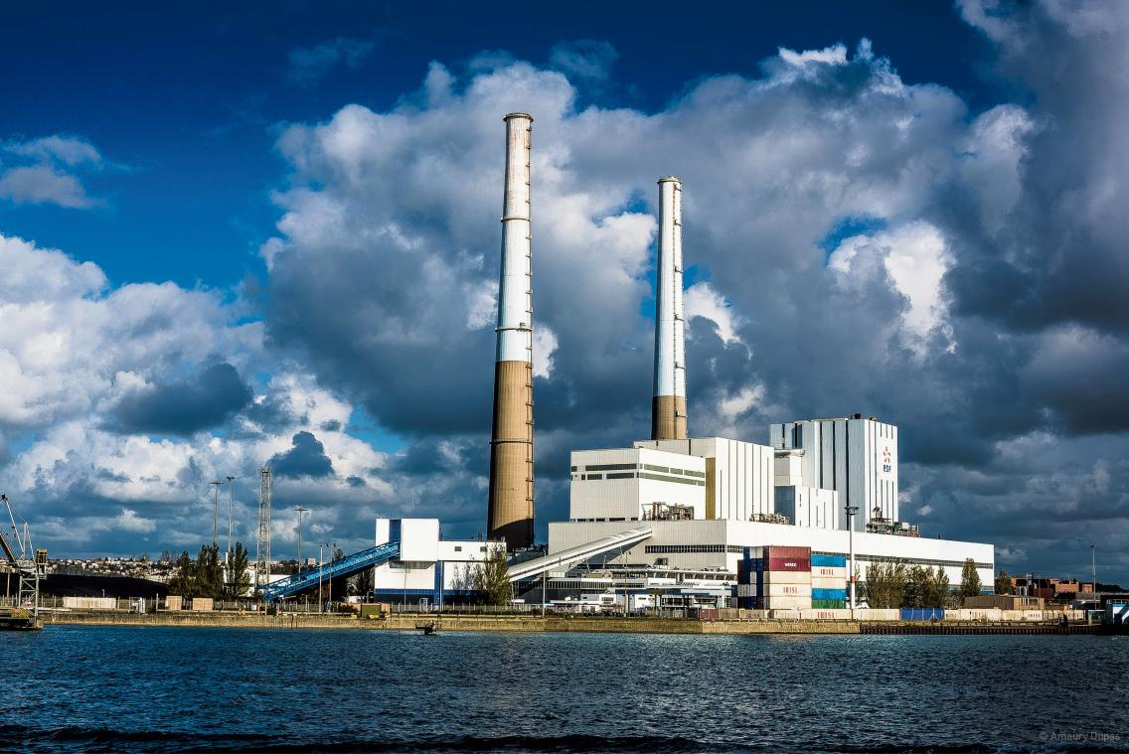
LA TRANSITION ÉNERGÉTIQUE
CENTRALE THERMIQUE DU HAVRE, FERMÉE EN MARS 2021
DES SOURCES D’ÉNERGIES CARBONÉES…
AUX SOURCES D’ÉNERGIES RENOUVELABLES
FUTUR PARC ÉOLIEN DE FÉCAMP, MISE EN SERVICE EN 2023

Slide 3
PLAN DE LA PRÉSENTATION
I - POURQUOI LA TRANSITION ÉNERGÉTIQUE EST-ELLE URGENTE ET NÉCESSAIRE ?
II – LE PARC ÉOLIEN EN MER DE FÉCAMP
III – PARTISANS ET OPPOSANTS À L’ ÉNERGIE ÉOLIENNE

Slide 4
I - POURQUOI LA TRANSITION ENERGETIQUE EST-ELLE URGENTE ET NÉCESSAIRE ?
LUTTE CONTRE LE RÉCHAUFFEMENT CLIMATIQUE LIÉ À L’EXPLOITATION DES ÉNERGIES FOSSILES (PÉTROLE, GAZ NATUREL, CHARBON…) GÉNÉRATRICE DES GAZ À EFFET DE SERRE (GES)
EFFET DE SERRE RESPONSABLE DE L’AUGMENTATION DES TEMPÉRATURES MOYENNES À LA SURFACE DU GLOBE TERRESTRE : ENTRE UN ET CINQ DEGRÉS D’ICI 2100 SELON LES SCIENTIFIQUES
CONSÉQUENCES : ÉLÉVATION DU NIVEAU DES OCÉANS ET DES MERS, MULTIPLICATION DES ALEAS CLIMATIQUES (CYCLONES, PLUIES TORRENTIELLES, SÉCHERESSE…)

Slide 5
https://twitter.com/BulbFr/status/1307961185585762306/photo/1

Slide 6
Inaugurée en 1968, la centrale thermique EDF du Havre, qui produisait environ 410 mégawatts par an, a définitivement été arrêtée en avril 2021 dans le cadre de la Programmation Pluriannuelle de l’Énergie (PPE). Cette dernière impose la fermeture de toutes les centrales à charbon françaises en 2022 afin de diminuer les émissions de CO2 pour lutter contre le réchauffement climatique et atteindre la neutralité carbone d’ici 2050.

Slide 7
II - Le parc Éolien en mer de fÉcamp
71 éoliennes off-shore développant une puissance totale d’environ 500 mégawatts
Implantation entre 13 et 22 kilomètres au large de la ville de Fécamp du parc d’une superficie totale de 60 km²
Production d’électricité couvrant les besoins de 770 000 personnes, soit 60 % des Seinomarins ou l’équivalent de près de cinq villes comme le Havre (170 000 habitants)
Investissement total de deux milliards d’euros incluant le raccordement électrique, la fourniture et l’installation des éoliennes, des fondations, de la station électrique, des câbles inter-éoliennes et du raccordement à terre, le coût des études et du démantèlement à l’issue de la phase d’exploitation du projet estimée à 25 ans.

Slide 8
Lieu d’implantation du futur parc

Slide 9
Les avantages du site fÉcampois
Un milieu physique adapté à l’éolien en mer : un vent fort et régulier et une faible profondeur, environ 30 mètres sur la zone du projet
Une absence de contrainte majeure en termes de servitudes réglementaires et de sécurité maritime. Le secteur est par exemple à l’écart des principales routes de navigation commerciale.
Une compatibilité avec les enjeux environnementaux, les activités humaines et les usages de la mer, évaluée par la réalisation d’études environnementales sur plusieurs années.
https://parc-eolien-en-mer-de-fecamp.fr/le-parc-eolien-en-mer/presentation-du-projet/

Slide 10
Les Éoliennes en mer
Il existe deux principaux types d’éoliennes en mer :
- Les éoliennes flottantes, qui offrent l’avantage de pouvoir être assemblées intégralement sur terre et d’être implantées dans des zones où la profondeur des fonds marins ne permet pas la construction de fondations.
- Les éoliennes fixes, qui sont implantées sur des fonds peu profonds, c’est cette technologie qui a été retenue pour le parc de Fécamp (profondeur moyenne d’environ 30 mètres).

Slide 11
L’USINE SIEMENS – GEMESA DU HAVRE
Le plus gros projet industriel dédié aux énergies renouvelables en France :
Implantation au pied de l’ancienne centrale thermique EDF du Havre
Mise en activité au début de l’année 2022
Centre névralgique du programme éolien en mer français : le site industriel havrais produira les éoliennes des parcs de Dieppe-Le Tréport, Fécamp, Courseulles sur mer, Saint Brieuc et Yeu-Noirmoutier
Création de 750 emplois directs et indirects sur le Havre, et de 1 400 au total dans la région

Slide 12
Les DIFFÉRENTES ÉTAPES DE LA CONSTRUCTION DU SITE FÉCAMPOIS
https://youtu.be/Ms-rzHoxZCI
-

Slide 13
III – PARTISANS ET OPPOSANTS À L’ ÉNERGIE ÉOLIENNE
LE DÉBAT
LE DÉBAT

Slide 14
DOSSIER RÉALISÉ PAR :
BABAYEV Elmir
CHENAFI Nihed
DE BRITO Nina
DEME Aissata
DIALLO Doudiel
DOGO-NENDJE Nouko
DORE Léa
GOURNAY Lenzo
HAMMOUALI-BURBAN Ismaël
MATHIEN Lory
MAUGIS Hugo
MOUTON Lorenzo
TOFFODJI Océane
ENCADREMENT :
LOPEZ Anne-Sophie, professeure documentaliste
COICAUD Cédric, professeur d’histoire-géographie

